Slide 1
第二章 C语言程序设计简介
2018-9-21

Slide 2
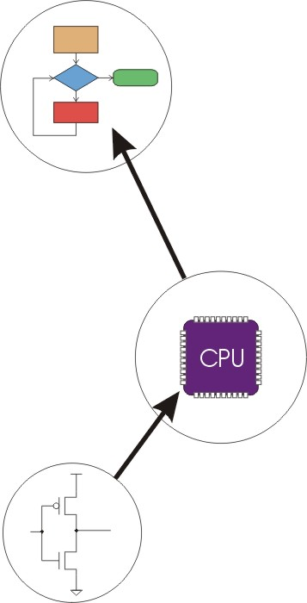
第2章~第5章（第一部分）
    把自然语言描述的问题转换为算法，再把算法转换成用程序设计语言编写的程序
    即,将一个用自然语言描述的问题转换成用程序设计语言编写的程序
问题
算法
程序
语言处理
操作系统
指令集结构
微处理器
逻辑电路
元件

Slide 3
本章内容
  高级程序设计语言的一些主要特征
  如何将高级语言程序翻译成机器指令
    抽象分层：语言处理
    简单介绍
  通过一个简单的示例程序介绍C语言，给出一个典型的Ｃ程序的一些重要特点
  开发环境
    操作系统

Slide 4
注意
本课程的重点是理解计算系统，而不仅是C程序设计
  对于C语言部分，重点是掌握结构化程序设计的基础
  要解决的问题，也是小规模的，使用基本的数据结构和简单算法即可完成

Slide 5
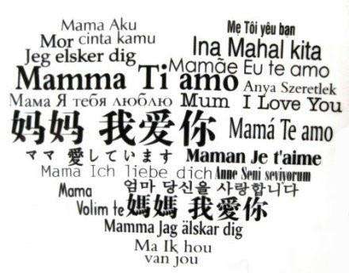
程序设计语言
语言
  由一组符号和一组规则组成

Slide 6
程序设计语言
用于编写计算机能够执行的程序的语言
计算机程序（简称程序）
  由一组指令组成，用于在计算机上执行某个任务
可分为两个部分：语法和语义
  语法：表示程序的形式，表示构成语言的各个符号之间的组合规律
  语义：表示程序的含义，表示按照各种方法所表示的各个符号的特定含义

Slide 7
高级程序设计语言
程序设计语言可以分为两个级别：高级语言与低级语言
  前者的用户友好程度比后者高
      在前者中几乎所有的指令都类似于自然语言，如英语
  与后者相比，它还倾向于与特定计算机的指令集结构(ISA)无关

Slide 8
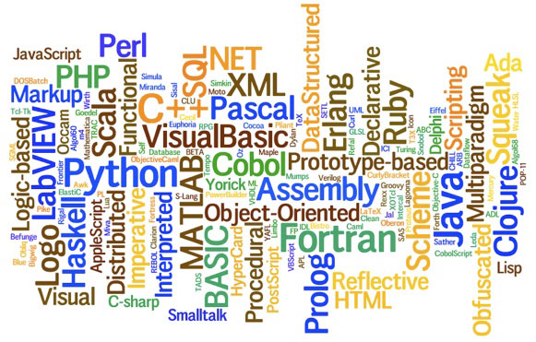
高级程序设计语言
高级语言数目可达一千种之多，目前广泛应用的有Java、C++、C、Fortran、Pascal等等
C语言与其他高级语言有些不同，它的一些功能与特定的ISA相关，具有一些低级语言的特征

Slide 9
高级语言程序翻译技术
所有高级语言写的程序都需要被翻译成计算机能够理解的语言，即机器语言，才能够在计算机上执行
采用两种技术完成翻译工作
    解释（Interpretation）
    编译（Compilation）

Slide 10
解释（Interpretation）
使用解释技术，需要使用一个被称为解释器的翻译程序读入高级语言程序，执行程序员指示的操作
高级语言程序不是被计算机直接执行的，而是被解释程序所执行
    LISP、BASIC和PERL
解释器是一个执行程序的虚拟机，一次能够翻译高级语言程序的一段、一行、一条命令或一个子程序

Slide 11
编译（Compilation）
使用编译技术，需要使用一个被称为编译器的翻译程序完成将高级语言程序翻译为机器语言的工作
编译器的输出被称为可执行映像，它可以直接在硬件上执行
    C、C++和FORTRAN
一个程序只需要被编译一次就可以多次执行
解释器和编译器本身都是运行于计算机系统上的程序

Slide 12
解释与编译
各有利弊
解释：容易开发和调试
    解释器允许一次执行程序代码中的一段
    允许程序员查看中间的结果，并且在执行时修改代码，容易调试
    程序执行需要花费更多的时间
编译：可以产生更高效的代码，能够更加有效的使用内存，程序执行更快
    绝大多数商业化软件趋向于使用编译技术

Slide 13
示例
考虑如下算法:
    Get W from the keyboard.
    X = W + W
    Y = X + X
    Z = Y + Y
    Print Z to screen.
使用解释和编译技术，各需要多少次算术运算？

Slide 14
C语言概述
1972, Dennis Ritchie,美国贝尔实验室
    编写编译器和操作系统（Unix）
    The C Programming Language (second edition), Brian W.Kernighan, Dennis M.Ritchie, 1988
1989, American National Standard Institute (ANSI,美国国家标准协会)
    C89
    C99
C程序设计语言在程序设计语言的进展中有其特殊地位
    C++ and Java

Slide 15
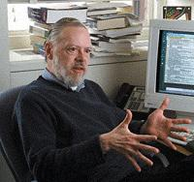
C语言之父
Dennis M Ritchie
  丹尼斯·里奇
  1941年9月~2011年10月，哈佛大学数学博士
1983年，获得美国计算机协会颁发的图灵奖
Dennis Ritchie和Ken Thompson一起开发了UNIX操作系统，在UNIX发展过程中，他向Thompson的B语言中加入数据类型和新的句法，就这样产生了一种新语言——C

Slide 16
第一个C程序
显示“Hello World!”
/*
*
*程序名称：Hello World，第一个C程序
*
*描述：这个程序在显示器上显示“Hello World!”
*
*/
/*下面一行是预处理指令 */
#include <stdio.h>
/*函数 ：main */
/*描述 ：在显示器上显示“Hello World!” */
int main(){
printf("Hello World!"); /* 在显示器上显示“Hello World!” */
return 0; /* 函数返回值为0 */
}

Slide 17
main函数
int main(){
printf("Hello World!"); /* 在显示器上显示“Hello World!” */
return 0; /* 函数返回值为0 */
}
函数，C语言中一个十分重要的概念（第15章）
在C语言中，程序从main函数开始执行，直到main中的最后一条语句被执行完
每一个C程序都需要一个main函数

Slide 18
main函数返回值
C99：main必须被声明为返回一个整数值
    main的返回值会被大多数调用者忽略，在后面的例子中将其省略，更加紧凑
int main(){
/* code goes here */
return 0;
}

Slide 19
main函数返回值：C89
    main()
    {
/* code goes here */
}

Slide 20
语句
语句，表达当函数被执行时会发生的行为
在C中，分号用来结束声明和语句，它的使用是为了让编译器能够将程序正确的分解为组件
第三章
int main(){
printf("Hello World!"); /* 在显示器上显示“Hello World!” */
return 0; /* 函数返回值为0 */
}

Slide 21
编程风格
良好的编程风格：提高程序的可读性和可维护性
每种语言都在基本的约定之上建立了自己的编程风格，但是其目的都是为了让程序更易读，更加有利于团队合作

Slide 22
编程风格——格式
C语言，自由格式
    程序中单词之间和行之间的空格数量不会改变程序的意义
    注：应为半角输入状态下的空白
缩进格式：使函数语句很容易被识别出来
int main(){
printf("Hello World!"); /* 在显示器上显示“Hello World!” */
return 0; /* 函数返回值为0 */
}

Slide 23
编程风格——格式
使用空行将不同的代码段分隔开来
    提供代码的可视化效果，将组成不同任务的代码隔开
/*
*
*程序名称：Hello World，第一个C程序
*
*描述：这个程序在显示器上显示“Hello World!”
*
*/
/*下面一行是预处理指令 */
#include <stdio.h>
/*函数 ：main */
/*描述 ：在显示器上显示“Hello World!” */
int main(){
printf("Hello World!"); /* 在显示器上显示“Hello World!” */
return 0; /* 函数返回值为0 */
}

Slide 24
编程风格——格式
大括号摆放位置
  例如：开始的大括号放在一行的最后，结束大括号放在一行的第一位
    或对齐
  ——有助于传达程序的意图
int main(){
printf("Hello World!"); /* 在显示器上显示“Hello World!” */
return 0; /* 函数返回值为0 */
}
int main()
{
printf("Hello World!"); /* 在显示器上显示“Hello World!” */
return 0; /* 函数返回值为0 */
}

Slide 25
编程风格——注释（Comments）
以/*开始，以*/结束
可以单行，也可以跨越多行
对于程序任务的执行没有任何影响
/*
*
*程序名称：Hello World，第一个C程序
*
*描述：这个程序在显示器上显示“Hello World!”
*
*/
/*下面一行是预处理指令 */
#include <stdio.h>
/*函数 ：main */
/*描述 ：在显示器上显示“Hello World!” */
int main(){
printf("Hello World!"); /* 在显示器上显示“Hello World!” */
return 0; /* 函数返回值为0 */
}

Slide 26
编程风格——注释（Comments）
目的：使程序具有可读性，从而更易于理解
    不是为了重申一个显而易见的表象，而是为了提供补充的理解
    不可位于字符串中，例如
      "my/*don't print this*/string"

Slide 27
良好的注释风格
    在每个源文件的开头描述代码最后一次修改的日期，以及由谁修改等信息
    对于每个函数都应该有一个简洁的描述：这个函数完成什么功能，以及有关输入/输出的说明
    通常被点缀在代码中以解释不同代码片段的目的
    可以被用来将程序分割为一个个片段，增加程序的可读性
C99标准和C++中的注释还可以以序列//开始，延伸至该行末尾

Slide 28
预处理指令
在程序被传入编译器之前，需要对其进行预处理的指令
由C预处理器完成预处理任务
预处理器指令都以字符“#”开头
#include <X.h>
    指示预处理器插入另一个文件X.h（头文件）到源文件中
    本质上，#include指令本身被那个文件的内容所代替

Slide 29
stdio.h
在C语言中，输入和输出是通过库函数被执行的
所有使用C的输入输出（I/O）库函数的程序必须包含I/O库的头文件stdio.h
  定义了C库中一些与I/O函数相关的信息
第十五章
#include <stdio.h>
……
printf("Hello World!"); /* 在显示器上显示“Hello World!” */

Slide 30
#include指令
#include <stdio.h>
    尖括号（< >），告诉预处理器可以在一个预定义的目录中找到该头文件。此目录通常由系统的配置所决定，包含了许多与系统和库相关的头文件，比如stdio.h
#include "myProgram.h"
    双引号（ " " ），指示预处理器该头文件可以在和C源文件相同的目录中找到。程序员为了实现特殊目的而自己创建的头文件。
注意：预处理指令不以分号结尾

Slide 31
输出
格式化输出函数printf：输出到标准的输出设备，典型的输出设备是显示器
输出文本信息
    把文本用双引号（" "）引起来
    使用双引号（" "）引起来的内容被称为格式用字符串
    例如，语句printf("2 + 3 = 5.");
      2 + 3 = 5.
    注意：空格的使用——语法规则与编程风格

Slide 32
初学者如何选用C/C++编译器
摘自侯捷“初学者如何选用C/C++编译器 ”
“我总是鼓励 C/C++ 的学习者，在刚接触这个程式语言的时候，先以 console mode（DOS- like）程式为目标。换言之，不要一开始就想写 GUI 程式、想开视窗、想有眩目亮丽的画面 -- 那只是未走先飞，揠苗助长罢了。
所谓 console 程式，就是文字模式的程式，我们可以在其中好好把 C/C++ 的语言根基练 好，而不会分心於其他暂无必要的 GUI 枝节上。 我一直以为，这是理所当然的事情，却也一直发现，有不少大专院校的大一 C/C++ 课程， 同学们必须写个小作家、小画家、小算盘┅做为期中或期末作业。 果然世界不能大同，各人看法殊异 :)
我不但认为 C/C++ 程式开发对象初期要以 console mode 为主，我也认为，C/C++ 的程式 开发环境，初期也要以 console mode 为主。换言之，不要一开始就进入整合环境（IDE） 。整合环境中那麽多视窗、那麽多功能、那麽多预设值，会让程式新手眼花撩乱，无法掌 握程式编译过程中一些有价值的知识与经验。 等我们对编译程序有了起码的了解，再来使用整合环境，我认为这才最好。”

Slide 33
编译
编译器
  gcc（推荐）
    MinGW.ppt
    视频——section1.3.mp4
  vc，集成开发环境
    VisualStudio.ppt

Slide 34
参考文献
The C programming language
C Primer Plus
Pointers on C
C Traps and Pitfalls
Expert C programming
C Programming：A Modern Approach

Slide 35
输出
输出一些在程序中生成的数值
    格式用字符串:
        （1）要打印的文本
        （2）如何在文本中输出数值的说明
    数值列在格式用字符串后面
    printf ("2 + 3 = %d.", 5);
      格式说明%d，列在格式用字符串后面的数值（此例中是5）作为十进制数代替%d嵌入在输出结果中
      2 + 3 = 5.
    printf ("2 + 3 = %d. ", 2+3);
2017-9-30

Slide 36
#include <stdio.h>
int main(){
int x; /* 变量声明 */
scanf ("%d", &x); /* 输入一个整数 */
printf ("2 + %d = %d.", x, 2+x);
/*如果x等于3，将使用3代替格式用字符串中的第一个%d，用2+3的结果5代替第二个%d，嵌入在文本中输出*/
printf ("2 - %d = %d.", x, 2-x);
/*如果x等于3，将使用3代替格式用字符串中的第一个%d，用2-3的结果-1代替第二个%d，嵌入在文本中输出*/
}
2 + 3 = 5. 2 - 3 = -1.

Slide 37
变量，高级程序设计语言提供的一种十分有用的特征
    提供了一种在程序中用符号命名数值的方法（第三章）
格式说明（例如，%d）的数目必须和跟在格式用字符串之后的数值的个数相等

Slide 38
换新行、制表符和其它特殊的字符需要使用特殊的反斜线（\）序列
    换行，使用\n
    printf ("2 + %d =%d. \n ", x, 2+x);
    2 + 3 = 5.
    2 - 3 = -1.

Slide 39
输入
格式化函数scanf：从标准输入设备输入，典型的输入设备是键盘
需要一个格式用字符串和从键盘得到的数值应该存入的变量列表
从键盘读取输入，并且根据格式用字符串中的转换字符转换输入，并将转换过的数值分配给变量列表
    scanf ("%d", &x);
    从键盘输入一个整数，如果用户输入13并以回车键确认后，x的值将为13

Slide 40
习题
2.3
2.5
2.6
  订正：
      第三行，两个%d之间有一个空格
      最后一行，“点”后没有空格
上机时间：参考视频熟悉开发环境

Slide 41
本章视频
    section1.1.mp4
    section1.2.mp4

